Slide 1
How to make a pizza: Learning a compositional layer-based GAN model
(CVPR 2019)
JONGWOOK-SI

Slide 2
Abstract
단계별 절차를 반영하는 생성 모델을 구축하여 피자를 만드는 방법을 기계에 가르치는 것을 목표로 함
특정 성분을 추가하거나 제거할 수 있는 구성가능한 모듈 작업을 배움
GAN기반으로 설계

Slide 3
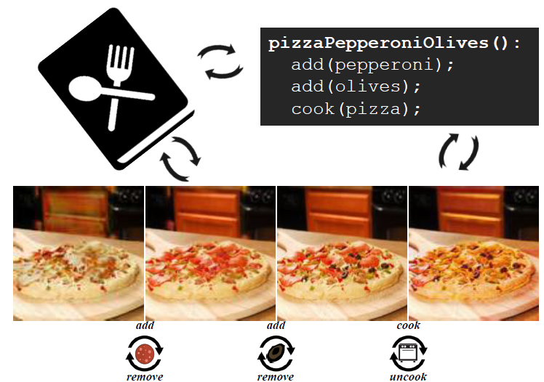
Introduction
How to make a pizza
피자 반죽 위에 순서대로 재료 추가
성분을 제거하는 것 -> 반대 절차
성분 제거시에 모든 성분 감지 뿐 아니라 보이지 않는 부분의 모양 생성
PizzaGAN : 단계별 절차를 반영함

Slide 4
Introduction
How to make a pizza
Pepperoni pizza를 만드세요.
Pepperoni에 대한 객체 클래스의 인스턴스를 추가/제거 가능한 모듈 연산자 학습
GAN 모듈은 무엇을 하는가?
추가 된 레이어 모양과 레이어를 추가한 후 새 레이어의 픽셀 마스크를 생성
제거된 레이어 아래에 가려진 영역의 모양 생성 (Inpainting)
레이어를 제거한 후 표시되지 않은 픽셀 마스크 생성

Slide 5
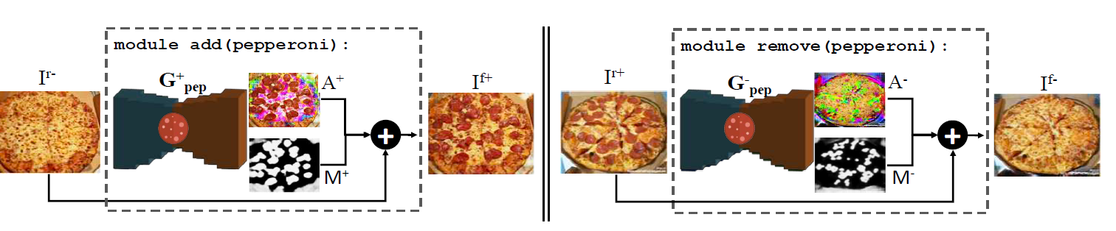
Method

Slide 6
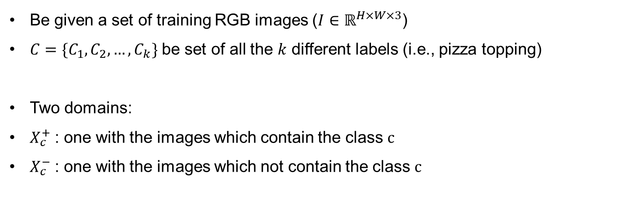
Method
Introduction
Be given a set of training RGB images ($I∈ℝ^{H×W×3}$)
$C=\{C_{1}, C_{2},…,C_{k}\}$ be set of all the $k$ different labels (i.e., pizza topping)
Two domains:
$X_{c}^{+}$ : one with the images which contain the class $c$
$X_{c}^{−}$ : one with the images which not contain the class $c$

Slide 7
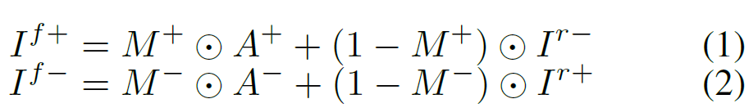
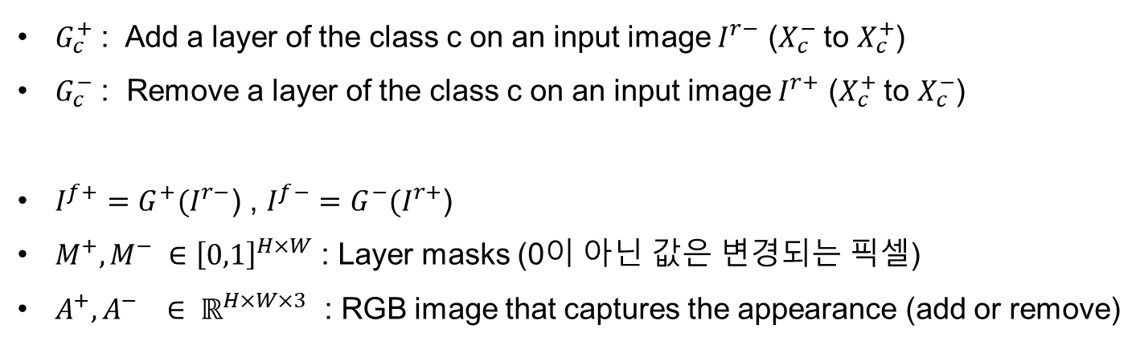
Method
Generator Module
$G_{c}^{+}$ : Add a layer of the class c on an input image $I^{r−}$ ($X_{c}^{−}$ to $X_{c}^{+}$)
$G_{c}^{−}$ : Remove a layer of the class c on an input image $I^{r+}$ ($X_{c}^{+}$ to $X_{c}^{−}$)
$I^{f+}=G^{+}(I^{r−}$) , $I^{f−}=G^{−}(I^{r+}$)
$M^{+}, M^{−} ∈{\left[0,1\right]}^{H×W}$ : Layer masks (0이 아닌 값은 변경되는 픽셀)
$A^{+}, A^{−} ∈ ℝ^{H×W×3}$ : RGB image that captures the appearance (add or remove)

Slide 8
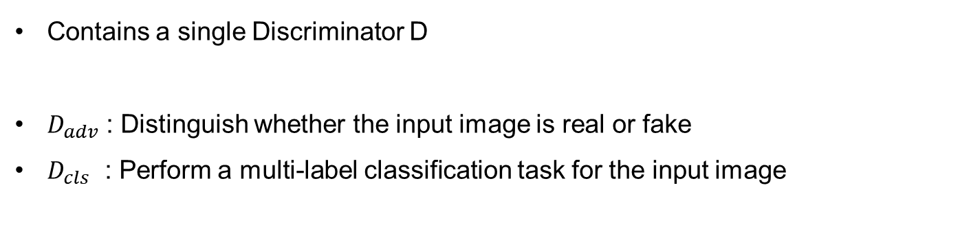
Method
Discriminator Module
Contains a single Discriminator D
$D_{adv}$ : Distinguish whether the input image is real or fake
$D_{cls}$ : Perform a multi-label classification task for the input image

Slide 9
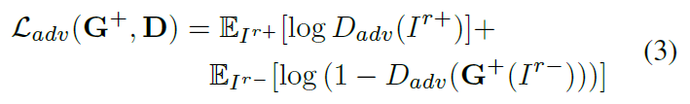
Method
Learning the Model
Adversarial loss

Slide 10
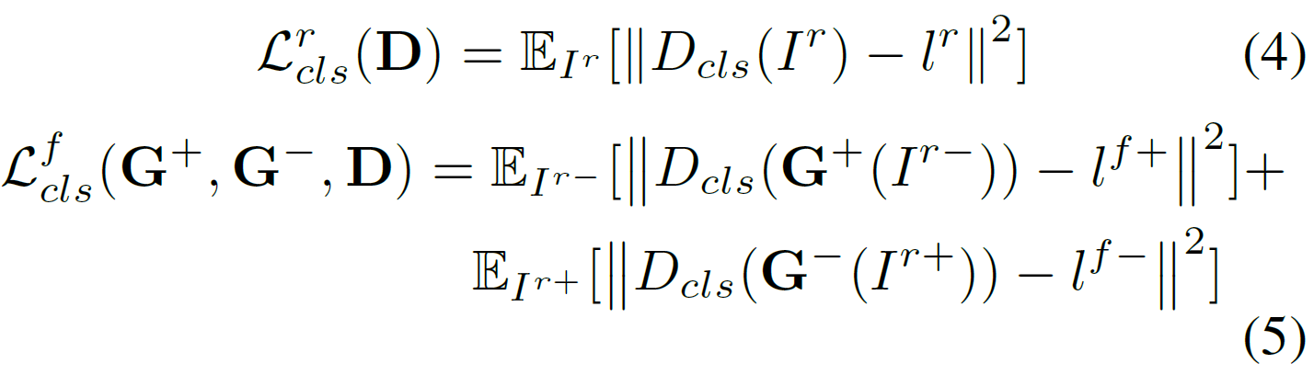
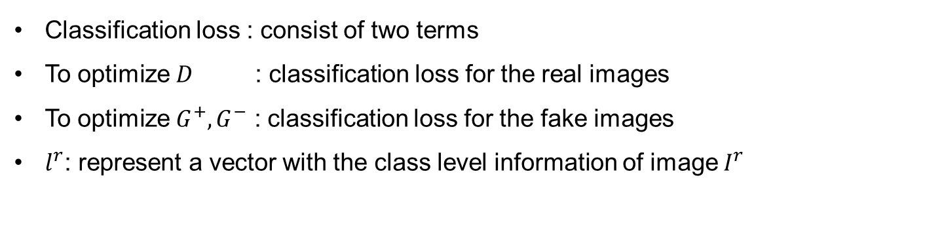
Method
Learning the Model
Classification loss : consist of two terms
To optimize $D$ : classification loss for the real images
To optimize $G^{+}, G^{−}$ : classification loss for the fake images
$l^{r}$: represent a vector with the class level information of image $I^{r}$

Slide 11
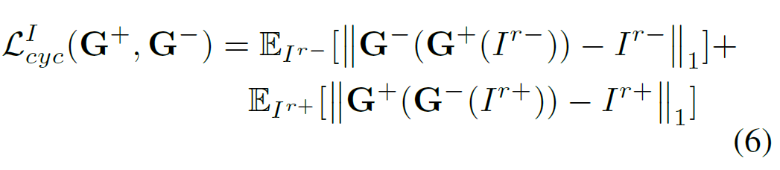
Method
Learning the Model
Cycle consistency loss
The cycle consistency loss can be defined not only on the images but also on the generated layer masks. (mask에 대한 cycle consistency loss도 필요하다!)

Slide 12
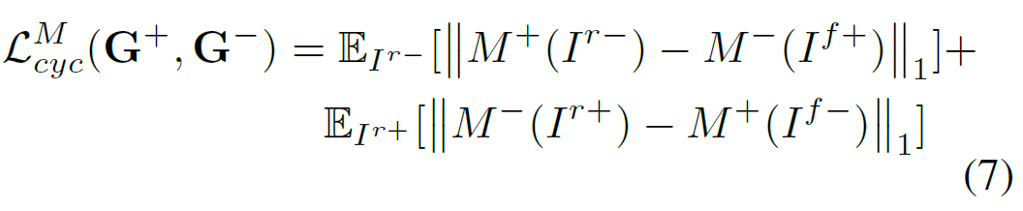
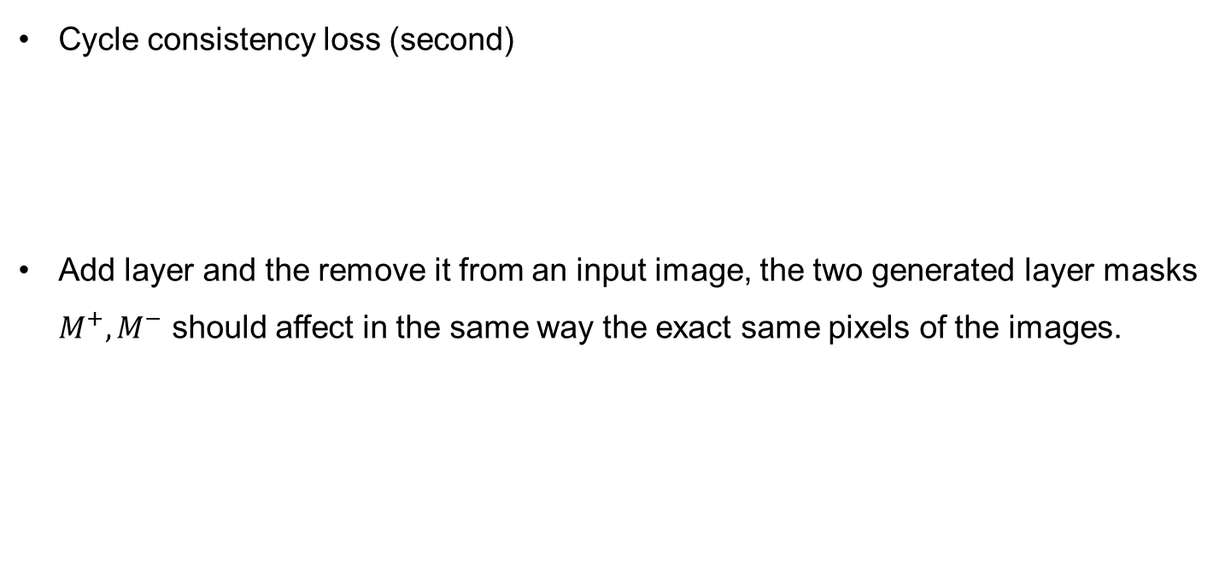
Method
Learning the Model
Cycle consistency loss (second)
Add layer and the remove it from an input image, the two generated layer masks $M^{+}, M^{−}$ should affect in the same way the exact same pixels of the images.

Slide 13
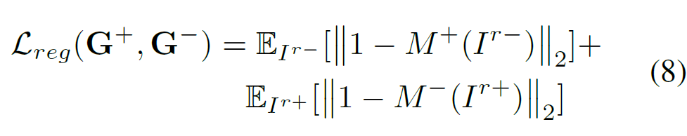
Method
Learning the Model
Mask regularization
제안된 모델은 pixel-wise supervision 없이 훈련되므로 M, A에 직접 loss를 적용 불가
마스크가 0으로 수렴될 수 있다는 것을 알게 됨 -> Generator가 영향 미치지 않음

Slide 14
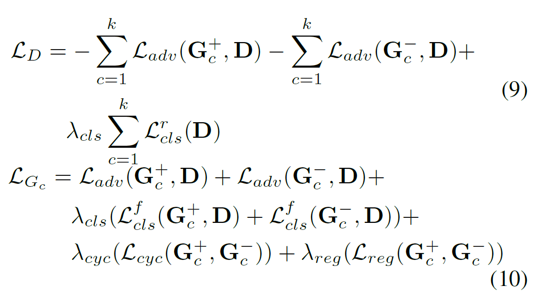
Method
Learning the Model
Full loss

Slide 15
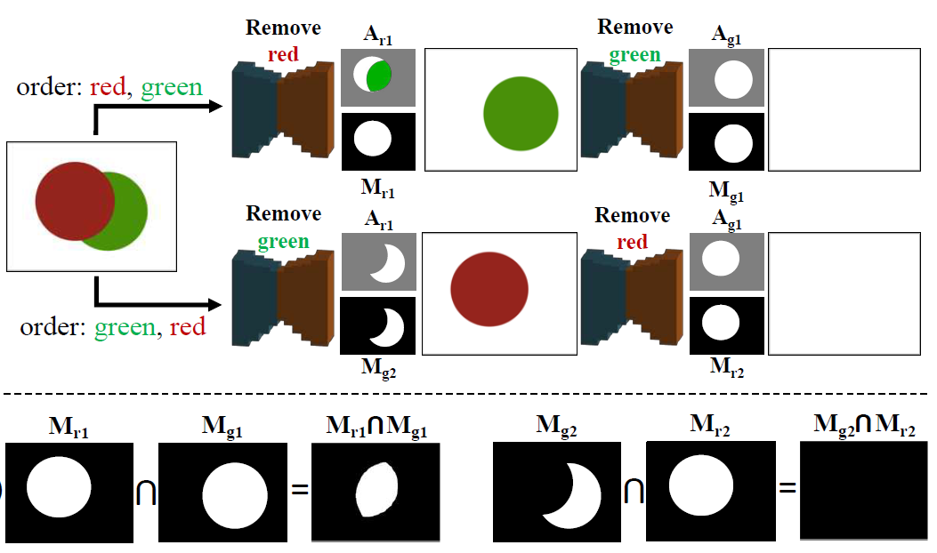
Method
Test time inference
Classification : 먼저 어떤 토핑이 나타나는지, 즉 어떤 제거 모듈을 적용해야 하는지
Order : 어떤 객체가 다른 객체 위에 있는지 추론, 제거하는 올바른 순서가 중요

Slide 16
Method
Test time inference
생성된 마스크 간에 더 높은 중첩이 발생하는 순서 순열을 확인하여 순서 예측 가능
일반적으로 m개의 다른 레이어를 예측하는 경우의 수: m!
-> This is not feasible in practice (불가능)
짝을 이루는 순서를 보고 전체 순서 예측 : m(m-1)

Slide 17
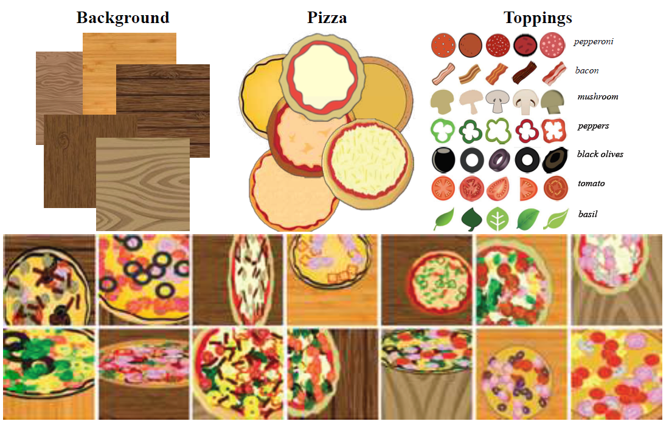
Collecting pizzas
Creating synthetic pizzas
클립아트 스타일의 피자 이미지로 합성 데이터 세트 만들기
바닥, 토핑 수, 토핑의 위치, 토핑 레이어의 순서 -> 다양하게 구성

Slide 18
Collecting pizzas
Creating synthetic pizzas
AMT(Amazon Mechanical Turk)에서 실제 피자 이미지 수집, 레이블 추가
Data : Instagram with over 38 million posts using the hashtag #pizza
Image-level annotations
피자 이미지가 주어지면 annotator는 모든 토핑에 레이블링
9213개의 레이블링 된 피자 이미지, 평균 토핑수 2.9개

Slide 19
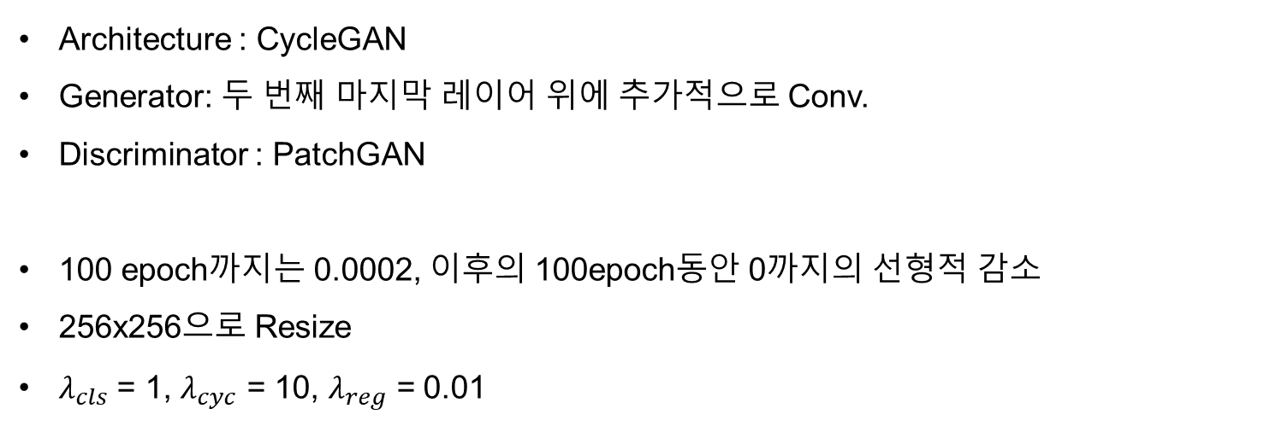
Implementation Details
Architecture, Training Details
Architecture : CycleGAN
Generator: 두 번째 마지막 레이어 위에 추가적으로 Conv.
Discriminator : PatchGAN
100 epoch까지는 0.0002, 이후의 100epoch동안 0까지의 선형적 감소
256x256으로 Resize
$λ_{cls}$ = 1, $λ_{cyc}$ = 10, $λ_{reg}$ = 0.01

Slide 20
Experimental results
Results on synthetic pizzas
5500개의 합성 피자, 각 피자는 10개의 토핑이 포함
{bacon, basil, broccoli, mushirooms, olives, onions, pepperoni, pepper, pineapple, tomatoes}
5000 : train, 500: test

Slide 21
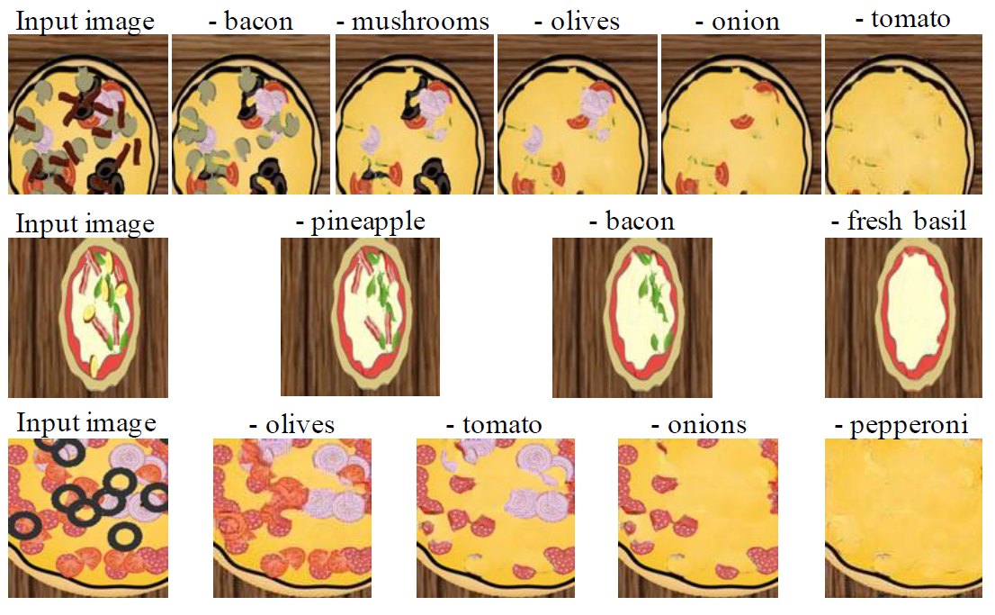
Experimental results
Results on synthetic pizzas

Slide 22
Experimental results
Results on synthetic pizzas
Classification
Proposed Method : 99.9% mAP
CNN classifier based on ResNet18 : 99.3% mAP
Ordering
Average normalized DL distance : 0.33
Random sequence of random labels : 0.91
2개의 토핑을 포함하는 경우의 정확도 : 88%

Slide 23
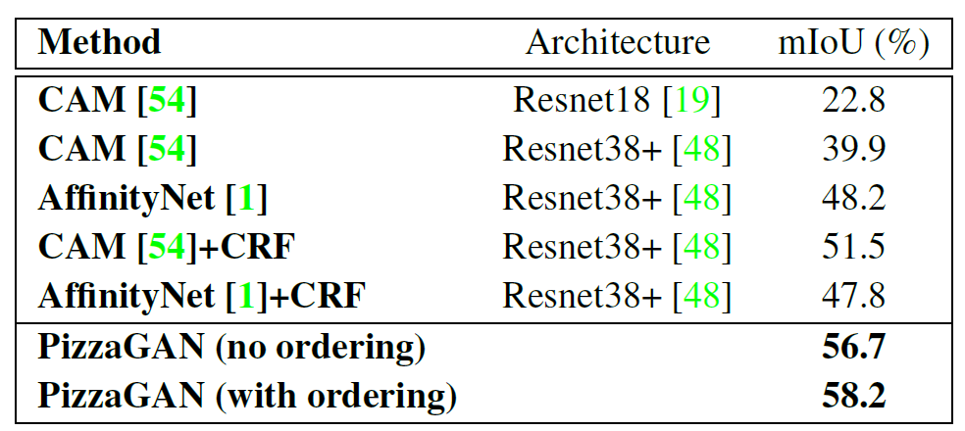
Experimental results
Results on synthetic pizzas
Segmentation

Slide 24
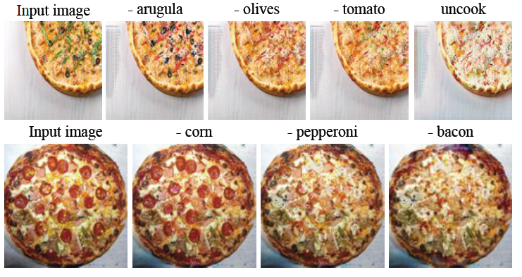
Experimental results
Results on real pizzas
Data : 9213개의 image, 12 class
Classification
Proposed Method : 77.4% mAP
CNN classifier based on ResNet18 : 77.6% mAP

Slide 25
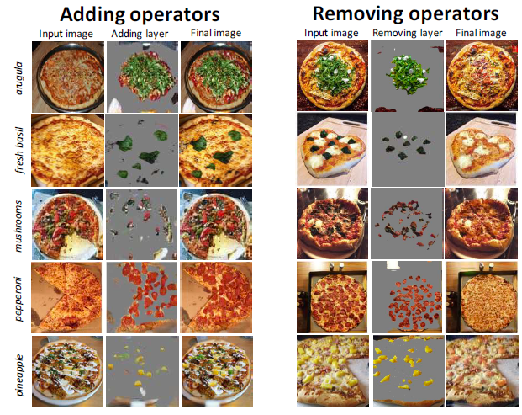
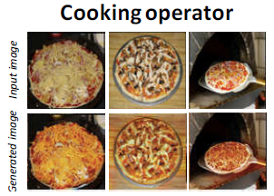
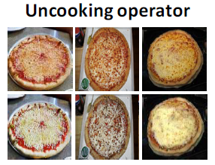
Experimental results
Results on real pizzas

Slide 26
Experimental results
Results on real pizzas
Segmentation (mIoU)
Proposed Method(-order) : 28.2%
Proposed Method(+order): 29.3%
CAM(ResNet38+) : 14.2%
CAM(ResNet38+) + CRF : 22.7%
합성 피자보다 실제 피자의 경우 굉장히 고난이도. -> 성능이 낮게 나왔다.

Slide 27
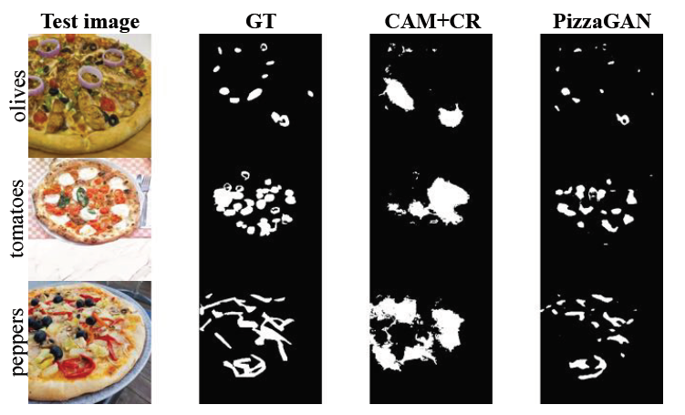
Experimental results
Results on real pizzas

Slide 28
교수님!
피자가 먹고 싶습니다.
-IIA 연구실 일동-

Slide 29
Golf Multiple Swing Analysis Based on PCA
JONGWOOK-SI

Slide 30
My Method
대조군의 스윙 행렬 ( 62 x 4)
대조군의 identity Vector Transpose(62 X 4)
원본군의 스윙 행렬 (62 x 1)
원본군의 스윙 행렬을 대조군의 IVT(62x4)에 Mapping후 역변환 (62 x 1)
원본군의 스윙 행렬을 대조군의 IVT(62x2)에 Mapping후 역변환 (62 x 1)
좌표간의 차이로 Score 산출

Slide 31
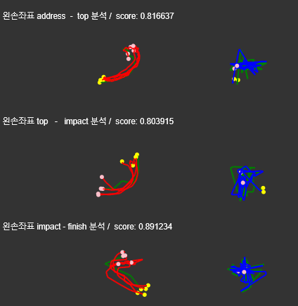
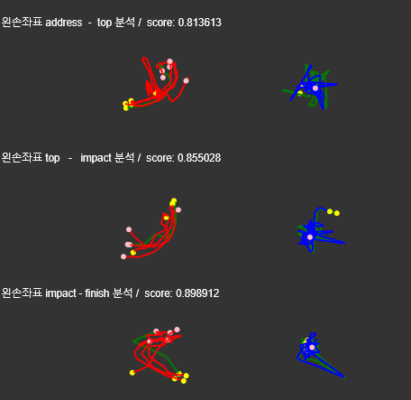
My Method

Slide 32
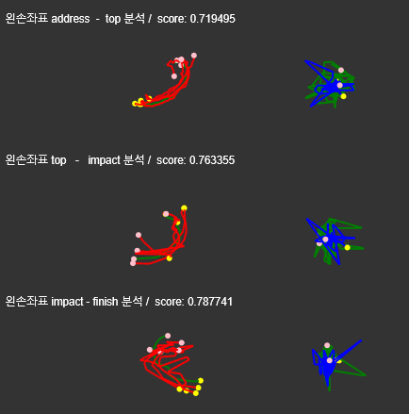
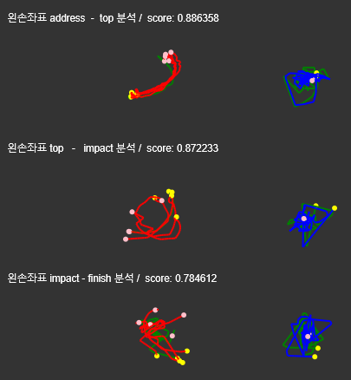
My Method

